Slide 1








Slide 2

ЗАТО город Заозерск
ОБ ИСПОЛНЕНИИ
БЮДЖЕТА ЗАТО ГОРОД ЗАОЗЕРСК
ЗА 2022 ГОД
http://www.zatozaozersk.ru/

Slide 3



Основные параметры исполнения бюджета ЗАТО город Заозерск за 2022 год
тыс. рублей | Уточненный план | Исполнено | % исполнения | отклонение*
ДОХОДЫ | 1 459 285,82 | 1 445 470,00 | 99,1 | 13 815,82
РАСХОДЫ | 1 466 097,32 | 1 449 830,90 | 98,9 | 16 266,42
ДЕФИЦИТ (-)/ ПРОФИЦИТ (+) | -6 811,49 | -4 360,90 | Х | Х
* от уточненного плана
КЛЮЧЕВЫЕ ОРИЕНТИРЫ
при исполнении бюджета
Дефицит
≤ 5%
ВСЕ ОБЯЗАТЕЛЬСТВА
ВЫПОЛНЕНЫ
Муниципальный долг
≤ 50%
От объема налоговых и неналоговых доходов

Slide 4
Динамика исполнения бюджета ЗАТО город Заозерск за 2019- 2022 годы
тыс. рублей | 2019 год (факт) | 2020 год (факт) | 2021 год (факт) | 2022 год (факт)
ДОХОДЫ | 625 940,95 | 732 296,34 | 1 102 815,73 | 1 445 470,00
РАСХОДЫ | 634 284,70 | 733 780,48 | 1 091 904,90 | 1 449 830,90
ДЕФИЦИТ/ ПРОФИЦИТ | -8 343,75 | -1 484,14 | 10 910,83 | -4 360,90
Муниципальный долг | 13 644,00 | 22 144,00 | 22 144,00 | 10 546,60

Slide 5
Структура доходов бюджета ЗАТО город Заозерск 2022года

Slide 6

Налоговые доходы бюджета ЗАТО город Заозерск
2022 года
тыс. руб.
В структуре налоговых доходов наибольшую часть составляют поступления от налога на доходы физических лиц.

Slide 7
Неналоговые доходы бюджета ЗАТО город Заозерск 2022 года
В составе неналоговых доходов преобладают доходы от использования имущества, в наименьшем объеме поступили платежи по прочим неналоговым доходам.

Slide 8
Доходы от платных услуг и компенсации затрат государства в разрезе учреждений
тыс. руб.

Slide 9
Структура безвозмездных поступлений в бюджет ЗАТО город Заозерск в 2022 году

Slide 10












Структура расходов бюджета ЗАТО город Заозерск 2022 года
тыс. руб.
Общегосударственные вопросы
130 094
8,97%
Жилищно-коммунальное хозяйство
345 967
23,86%
Социальная политика
14 836
1,02%
Национальная оборона
544
0,04%
Охрана окружающей среды
200 079
13,8%
Физическая культура и спорт
361 640
24,9%
Национальная безопасность
33 192
2,29%
Образование
244 945
16,89%
Средства массовой информации
5 311
0,37%
Национальная экономика
47 526
3,28%
Культура и кинематография
65 678
4,5%
Обслуживание муниципального долга
19
0,0013%

Slide 11

0100 Общегосударственные вопросы
План 132 002,30
Факт 130 094,33
Исполнено 98,55%
тыс. руб.
РАЗДЕЛ | ПЛАН | ФАКТ | % ИСПОЛНЕНИЯ
Причины неисполнения плановых показателей
0102 | 3 346,40 | 3 344,95 | 99,96%
Экономия расходов на служебные командировки, заявительный характер выплаты компенсации расходов на оплату стоимости проезда и провоза багажа к месту использования отпуска
0103 | 10 751,93 | 10 751,37 | 99,99%
0104 | 35 448,35 | 35 186,61 | 99,26%
0105 | 17,78 | 17,78 | 100%
Экономия, сложившаяся по результатам проведения конкурентных процедур
0106 | 3 250,14 | 3 221,80 | 99,13%
0113 | 79 187,70 | 77 571,82 | 97,96%
ИТОГО: | 132 002,30 | 130 094,33 | 98,55%

Slide 12

0200 Национальная оборона
тыс. руб.
План 544,37
Факт 544,37 Исполнено 100%
РАЗДЕЛ | ПЛАН | ФАКТ | % ИСПОЛНЕНИЯ
0203 | 544,37 | 544,37 | 100%
0300 Национальная безопасность
тыс. руб.
План 33 399,90
Факт 33 191,55
Исполнено 99,38%
РАЗДЕЛ | ПЛАН | ФАКТ | % ИСПОЛНЕНИЯ
0304 | 1 396,23 | 1 394,22 | 99,86%
0310 | 28 309,27 | 28 102,93 | 99,27%
0314 | 3 694,40 | 3 694,40 | 100%
ИТОГО | 33 399,90 | 33 191,55 | 99,38%

Slide 13

0400 Национальная экономика
тыс. руб.
План 51 377,29
Факт 47 526,11
Исполнено 92,50%
РАЗДЕЛ | ПЛАН | ФАКТ | % ИСПОЛНЕНИЯ
0405 | 1 295,91 | 924,46 | 71,34%
Причины неисполнения плановых показателей
0409 | 49 792,00 | 46 316,52 | 93,02%
Оплата по договорам произведена за фактически выполненные работы по отлову и содержанию безнадзорных животных
0410 | 36,18 | 31,93 | 88,24%
Оплата по договорам по ремонту автомобильных дорог общего пользования произведена за фактически выполненные работы
0412 | 253,20 | 253,20 | 100%
ИТОГО | 51 377,29 | 47 526,11 | 92,50%

Slide 14


0500 Жилищно-коммунальное хозяйство
тыс. руб.
РАЗДЕЛ | ПЛАН | ФАКТ | % ИСПОЛНЕНИЯ
План 350 327,60
Факт 345 966,58
Исполнено 98,76%
0501 | 82 954,07 | 81 623,49 | 98,40%
0502 | 15 510,50 | 15 408,50 | 99,34%
0503 | 202 485,66 | 200 439,95 | 98,99%
Причины неисполнения плановых показателей
0505 | 49 377,37 | 48 494,64 | 98,21%
Экономия, сложившаяся по результатам проведения конкурентных процедур
ИТОГО | 350 327,60 | 345 966,58 | 98,76%
0600 Охрана окружающей среды
План 200 426,63
Факт 200 078,43
Исполнено 99,83%
тыс. руб.
РАЗДЕЛ | ПЛАН | ФАКТ | % ИСПОЛНЕНИЯ
0603 | 200 426,63 | 200 078,43 | 99,83%
Расходы на ликвидацию несанкционированных свалок произведены за фактически выполненные работы

Slide 15

0700 Образование
тыс. руб.
План 246 379,33
Факт 244 945,29
Исполнено 99,42%
РАЗДЕЛ | ПЛАН | ФАКТ | % ИСПОЛНЕНИЯ
0701 | 170 254,70 | 169 689,59 | 99,67%
0703 | 60 773,01 | 60 525,82 | 99,59%
Причины неисполнения плановых показателей
0707 | 4 548,02 | 4 013,14 | 88,24%
Экономия, сложившаяся по результатам проведения конкурентных процедур, заявительный характер выплаты компенсации расходов на оплату стоимости проезда и провоза багажа к месту использования отпуска и обратно
0709 | 10 803,60 | 10 716,74 | 99,20%
ИТОГО: | 246 379,33 | 244 945,29 | 99,42%

Slide 16

0800 Культура и кинематография
тыс. руб.
РАЗДЕЛ | ПЛАН | ФАКТ | % ИСПОЛНЕНИЯ
План 65 806,06
Факт 65 678,36
Исполнено 99,81%
0801 | 65 806,06 | 65 678,36 | 99,81%
1000 Социальная политика
тыс. руб.
РАЗДЕЛ | ПЛАН | ФАКТ | % ИСПОЛНЕНИЯ
План 16 669,66
Факт 14 835,95
Исполнено 89,00%
1001 | 1 313,76 | 1 313,76 | 100,0%
Причины неисполнения плановых показателей
1003 | 9,3 | 0,00 | 0%
Заявительный характер выплаты пособий и компенсаций
1004 | 14 986,60 | 13 270,44 | 88,55%
1006 | 360,00 | 251,75 | 69,93%
ИТОГО | 16 669,66 | 14 835,95 | 89,00%

Slide 17
1100 Физическая культура и спорт
тыс. руб.
План 363 834,20
Факт 361 639,97
Исполнено 99,40%
РАЗДЕЛ | ПЛАН | ФАКТ | % ИСПОЛНЕНИЯ
Причины неисполнения плановых показателей
1101 | 3 266,92 | 3 243,39 | 99,28%
Экономия, сложившаяся по результатам проведения конкурентных процедур
1105 | 360 567,28 | 358 396,58 | 99,40%
ИТОГО | 363 834,20 | 361 639,97 | 99,40%
1200 Средства массовой информации
тыс. руб.
План 5 310,53
Факт 5 310,53
Исполнено 100%
РАЗДЕЛ | ПЛАН | ФАКТ | % ИСПОЛНЕНИЯ
1202 | 5 310,53 | 5 310,53 | 100,0%

Slide 18

1300 Обслуживание муниципального долга
тыс. руб.
План 19,44
Факт 19,44
Исполнено 100%
РАЗДЕЛ | ПЛАН | ФАКТ | % ИСПОЛНЕНИЯ
1301 | 19,44 | 19,44 | 100%

Slide 19

МУНИЦИПАЛЬНЫЙ ДОЛГ
Муниципальный долг ЗАТО город Заозерск образовался в связи с привлечением бюджетного кредита бюджету ЗАТО город Заозерск из областного бюджета на частичное финансирование дефицита местного бюджета.
2019 год
2020 год
2021 год

Slide 20
Расходы бюджета ЗАТО город Заозерск за 2021 год в структуре программных и непрограммных расходов
Наименование | Процент
МП 1. «Развитие образования культуры, спорта и молодежной политики ЗАТО город Заозерск. Основные направления деятельности» | 47,18%
МП 4. «Охрана окружающей среды» | 13,8%
МП 5. «Энергосбережение и повышение энергетической эффективности ЗАТО город Заозерск Мурманской области» | 0,15%
МП 6. «Развитие малого и среднего предпринимательства в ЗАТО городе Заозерске Мурманской области» | 0,0003%
МП 7. «Эффективное управление муниципальными финансами ЗАТО город Заозерск Мурманской области» | 1,32%
МП 9. «Капитальный и текущий ремонт многоквартирных домов, расположенных на территории ЗАТО города Заозерска» | 2,04%
МП 10. «Повышение информационной открытости деятельности органов местного самоуправления» | 0,37%
МП 11. «Повышение безопасности дорожного движения и снижение дорожно-транспортного травматизма в ЗАТО городе Заозерске Мурманской области» | 0,005%
МП 12. «Эффективное муниципальное управление в ЗАТО городе Заозерске Мурманской области» | 6,71%
МП 13. «Социальная поддержка некоторых категорий граждан ЗАТО города Заозерска» | 0,12%
МП 14. «Обеспечение комфортной среды проживания населения ЗАТО города Заозерска» | 15,04%
МП 15. «Защита населения и территории от чрезвычайных ситуаций природного и техногенного характера, обеспечение пожарной безопасности и безопасности людей на водных объектах на территории ЗАТО города Заозерска Мурманской области» | 2,19%
МП 16. «Профилактика правонарушений и обеспечение общественной безопасности в ЗАТО городе Заозерске Мурманской области» | 0,0002%
МП 17. «Профилактика терроризма и экстремизма, а также минимизации и (или) ликвидация последствий проявлений терроризма и экстремизма на территории ЗАТО город Заозерск Мурманской области на 2016-2023 годы» | 0,0008%
МП 18. «Формирование современной городской среды ЗАТО город Заозерск Мурманской области» | 9,89%
Непрограммная деятельность | 1,19%
ИТОГО | 100,0%
Муниципальные программы
1 432 509,46 тыс. руб.
98,81%
Непрограммное направление деятельности
17 321,44 тыс. руб.
1,19%
Расходы бюджета ЗАТО город Заозерск за 2022 год
1 449 830,90 тыс. руб.
100%

Slide 21
Программный бюджет ЗАТО город Заозерск
тыс. руб.
Наименование показателя | 2022 год план | 2022 год факт | Исполнение, % | Оценка эффективности
МП 1. «Развитие образования культуры, спорта и молодежной политики ЗАТО город Заозерск. Основные направления деятельности» | 689 567,97 | 684 095,84 | 99,21% | Целевые индикаторы в целом достигнуты. Экономия связана с уменьшением численности получателей выплат по сравнению с запланированной
МП 4. «Охрана окружающей среды» | 200 426,63 | 200 078,43 | 99,83% | Целевые индикаторы в целом достигнуты. Расходы произведены за фактически выполненные работы
МП 5. «Энергосбережение и повышение энергетической эффективности ЗАТО город Заозерск Мурманской области» | 2 198,78 | 2 198,78 | 100% | Целевые индикаторы достигнуты
МП 6. «Развитие малого и среднего предпринимательства в ЗАТО городе Заозерске Мурманской области» | 5,00 | 5,00 | 100% | Целевые индикаторы достигнуты
МП 7. «Эффективное управление муниципальными финансами ЗАТО город Заозерск Мурманской области» | 19 234,20 | 19 125,64 | 99,44% | Целевые индикаторы в целом достигнуты. Экономия сложилась - служебные командировки. Заявительный характер выплаты компенсации расходов на оплату стоимости проезда и провоза багажа к месту использования отпуска
МП 9. «Капитальный и текущий ремонт многоквартирных домов, расположенных на территории ЗАТО города Заозерска» | 29 596,48 | 29 596,49 | 100% | Целевые индикаторы достигнуты.
МП 10. «Повышение информационной открытости деятельности органов местного самоуправления» | 5 310,53 | 5 310,53 | 100% | Целевые индикаторы достигнуты.
МП 11. «Повышение безопасности дорожного движения и снижение дорожно-транспортного травматизма в ЗАТО городе Заозерске Мурманской области» | 68,43 | 68,43 | 100% | Целевые индикаторы достигнуты
МП 12. «Эффективное муниципальное управление в ЗАТО городе Заозерске Мурманской области» | 99 104,94 | 97 321,36 | 98,20% | Целевые индикаторы в целом достигнуты. Экономия сложилась - служебные командировки. Заявительный характер выплаты компенсации расходов на оплату стоимости проезда и провоза багажа к месту использования отпуска. Экономия - по результатам проведения конкурентных процедур
МП 13. «Социальная поддержка некоторых категорий граждан ЗАТО города Заозерска» | 1 779,21 | 1 669,91 | 93,86% | Целевые индикаторы в целом достигнуты. Заявительный характер выплаты пособий и компенсаций.
МП 14. «Обеспечение комфортной среды проживания населения ЗАТО города Заозерска» | 226 191,91 | 217 983,97 | 96,37% | Целевые индикаторы в целом достигнуты. Экономия - по результатам проведения конкурентных процедур
МП 15. «Защита населения и территории от чрезвычайных ситуаций природного и техногенного характера, обеспечение пожарной безопасности и безопасности людей на водных объектах на территории ЗАТО города Заозерска Мурманской области» | 31 920,34 | 31 714,00 | 99,35% | Целевые индикаторы в целом достигнуты.
МП 16. «Профилактика правонарушений и обеспечение общественной безопасности в ЗАТО городе Заозерске Мурманской области» | 2,90 | 2,90 | 100% | Целевые индикаторы достигнуты
МП 17. «Профилактика терроризма и экстремизма, а также минимизации и (или) ликвидация последствий проявлений терроризма и экстремизма на территории ЗАТО город Заозерск Мурманской области на 2016-2023 годы» | 12,00 | 12,00 | 100% | Целевые индикаторы достигнуты
МП 18. «Формирование современной городской среды ЗАТО город Заозерск Мурманской области» | 143 326,19 | 143 326,19 | 100% | Целевые индикаторы достигнуты
ВСЕГО РАСХОДОВ: | 1 448 745,52 | 1 432 509,46 | 98,88%

Slide 22

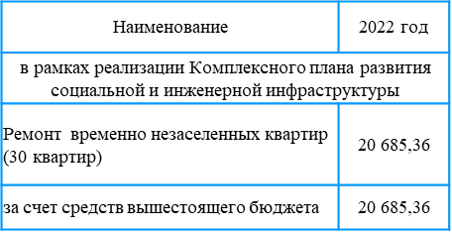
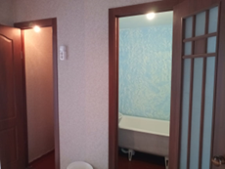
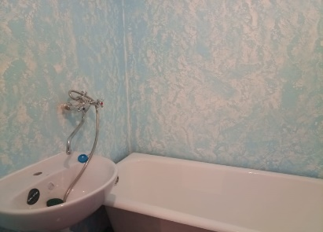
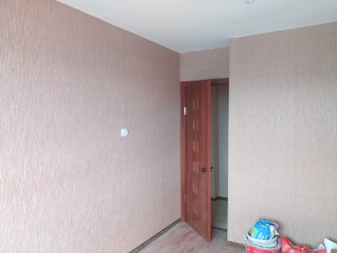
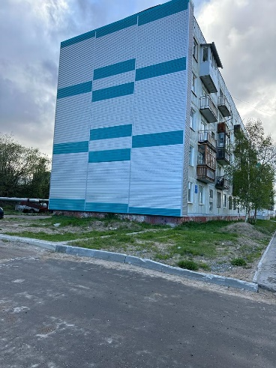
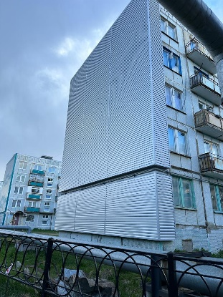
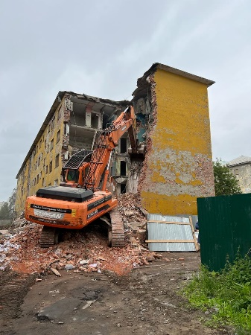
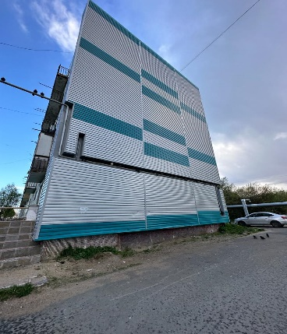
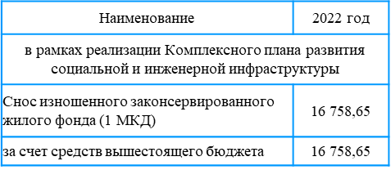
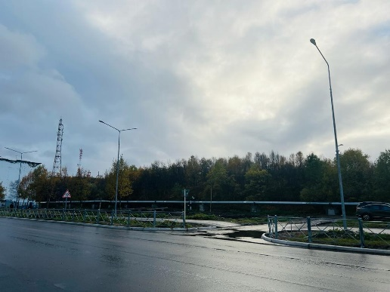
Социально-значимые объекты, осуществляемые
за счет средств бюджета ЗАТО город Заозерск
тыс. руб.
Наименование | 2022 год
в рамках реализации Комплексного плана развития социальной и инженерной инфраструктуры
Утепление торцов 5-этажных домов (3 торца) | 6 359,07
за счет средств вышестоящего бюджета | 6 359,07

Slide 23
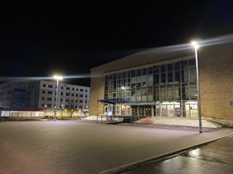
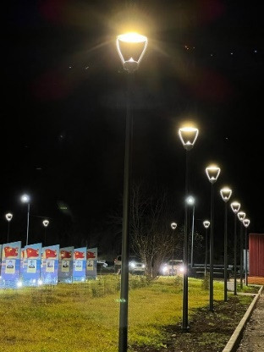
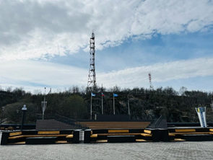
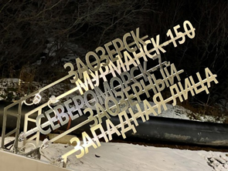
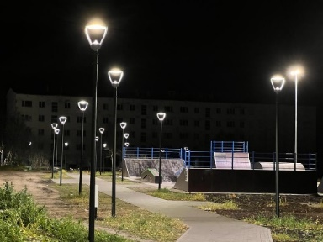
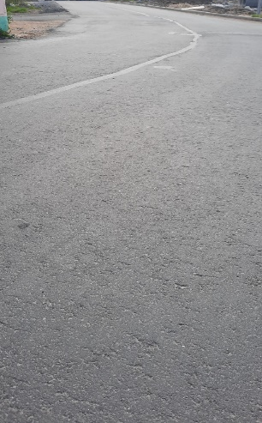
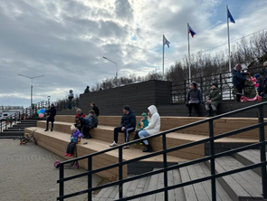
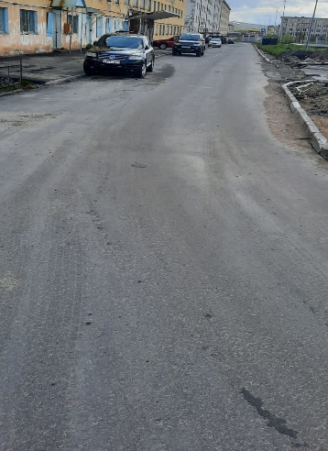
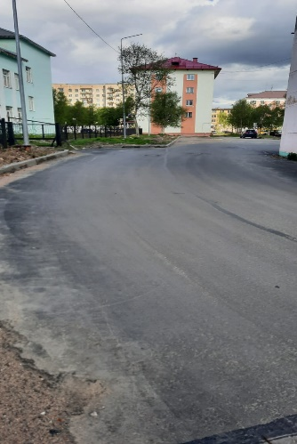
Социально-значимые объекты, осуществляемые
за счет средств бюджета ЗАТО город Заозерск
тыс. руб.
Наименование | 2022 год
Всероссийский конкурс лучших проектов создания комфортной городской среды – «Малые города России»
Благоустройство городской площади по улице Ленинского Комсомола, д.12-д.20 с прилегающей территорией городского стадиона | 119 962,75
за счет средств вышестоящего бюджета | 119 962,75
в том числе:
Федеральный бюджет | 71 700,00
Областной бюджет | 48 262,75
Наименование | 2022 год
Субсидия на финансовое обеспечение дорожной деятельности в отношении автомобильных дорог местного значения и искусственных дорожных сооружений на них за счет средств дорожного фонда | 15 195,04
за счет средств вышестоящего бюджета | 15 043,09
за счет собственных средств | 151,95

Slide 24
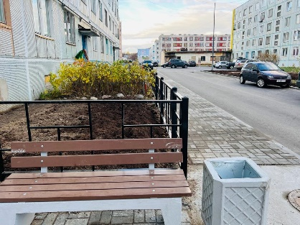
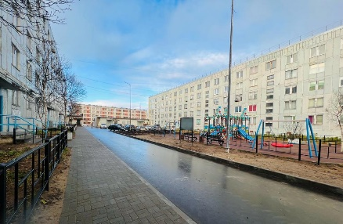

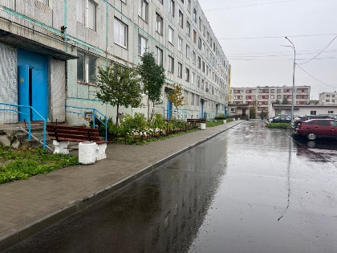
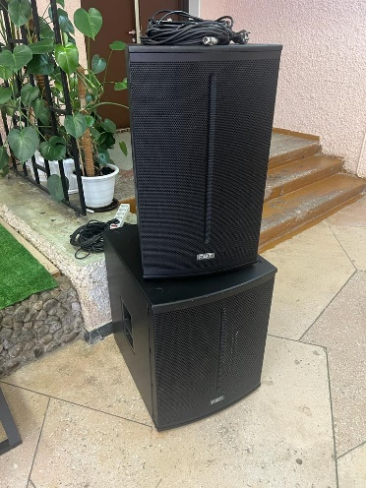
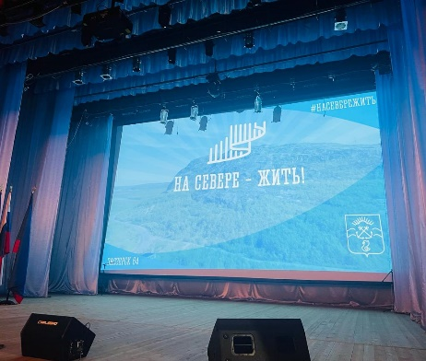
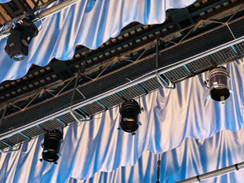
Социально-значимые объекты, осуществляемые
за счет средств бюджета ЗАТО город Заозерск
тыс. руб.
Наименование | 2022 год
Проведение ремонтных работ и укрепление материально-технической базы муниципальных учреждений культуры: - Разработка ПСД, инженерные изыскания, экспертиза на капитальный ремонта - Укрепление материально-технической базы Муниципального учреждения культуры ЗАТО город Заозерск «Центр культуры и библиотечного обслуживания имени Героя России вице-адмирала М.В. Моцака» | 18 998,03
за счет средств вышестоящего бюджета | 18 808,05
за счет собственных средств | 189,98
Наименование | 2022 год
Благоустройство дворовых территорий | 22 901,73
за счет средств вышестоящего бюджета | 22 672,71
за счет собственных средств | 229,02
Наименование | 2022 год
Развитие и укрепление материально-технической базы домов культуры в населенных пунктах с числом жителей до 50 тысяч человек. | 772,73
за счет средств вышестоящего бюджета | 765,00
за счет собственных средств | 7,73

Slide 25
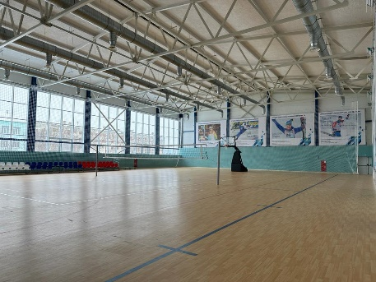
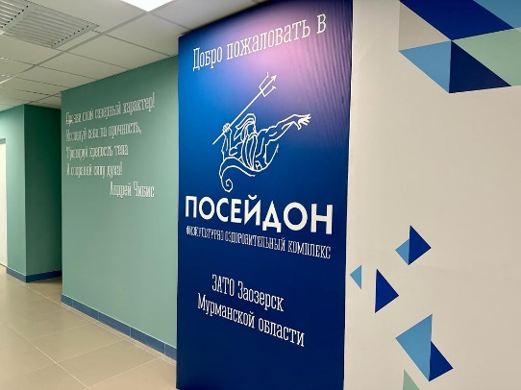
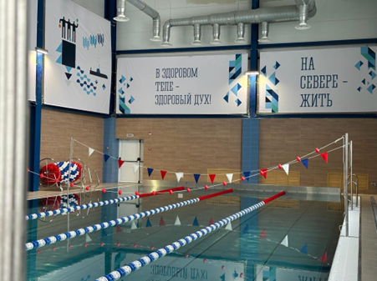
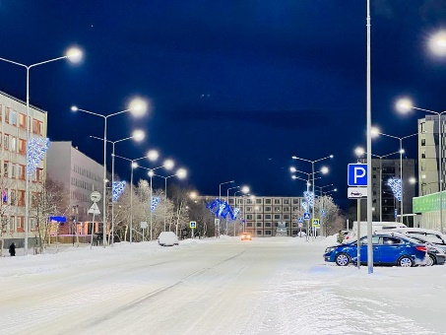
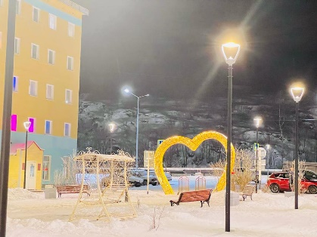
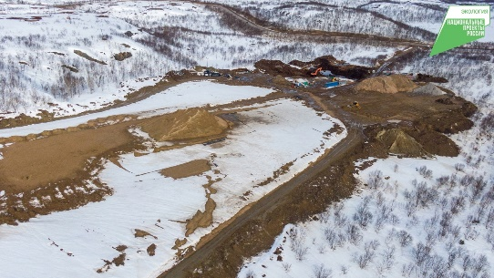
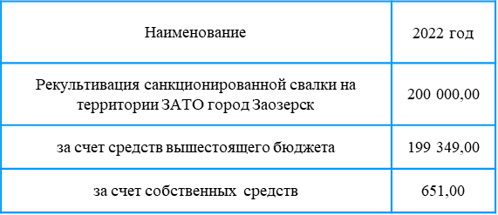
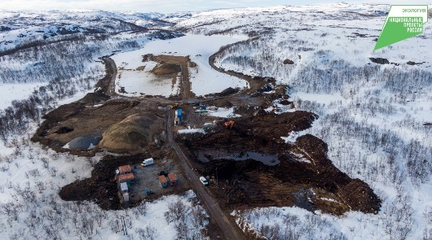
Социально-значимые объекты, осуществляемые
за счет средств бюджета ЗАТО город Заозерск
тыс. руб.
Наименование | 2022 год
Строительство физкультурно-оздоровительного комплекса с бассейном в ЗАТО город Заозерск | 352 683,22
за счет средств вышестоящего бюджета | 343 103,98
за счет собственных средств | 9 579,56
Наименование | 2022 год
Реализация проектов по поддержке местных инициатив – приобретение и установка светодиодных консолей на столбы освещения и подсветка артобъектов на Аллее любви | 351,7
за счет средств вышестоящего бюджета | 194,00
за счет прочих источников | 87,
за счет собственных средств | 70,00

Slide 26
Сведения о внесенных изменениях в бюджет
ЗАТО город Заозерск
тыс. руб.
Решение Совета депутатов | Ссылка | Основные параметры бюджета
 |  | доходы | расходы | дефицит (-)/ профицит (+)
от 07.12.2021 № 38-4160 | https://www.zatozaozersk.ru/dokumenty/resheniya-soveta-deputatov-zato-gzaozerska/?fdate1=&fdate2=&ftype=0&fnum=38-4160&fname= | 1 386 169,07 | 1 395 357,43 | -9 188,36
от 29.03.2022 № 43-4201 | https://www.zatozaozersk.ru/dokumenty/resheniya-soveta-deputatov-zato-gzaozerska/?fdate1=&fdate2=&ftype=0&fnum=43-4201&fname= | 1 315 886,14 | 1 339 119,52 | -23 233,38
от 17.05.2022 № 46-4212 | https://www.zatozaozersk.ru/dokumenty/resheniya-soveta-deputatov-zato-gzaozerska/?fdate1=&fdate2=&ftype=0&fnum=46-4212&fname= | 1 326 547,05 | 1 352 044,76 | -25 497,71
от 26.06.2022 № 48-4232 | https://www.zatozaozersk.ru/dokumenty/resheniya-soveta-deputatov-zato-gzaozerska/?fdate1=&fdate2=&ftype=0&fnum=48-4232+&fname= | 1 327 362,98 | 1 352 860,69 | -25 497,71
от 20.09.2022 № 49-4236 | https://www.zatozaozersk.ru/dokumenty/resheniya-soveta-deputatov-zato-gzaozerska/?fdate1=&fdate2=&ftype=0&fnum=49-4236+&fname= | 1 388 816,71 | 1 414 314,42 | -25 497,71
от 27.12.2022 № 55-4284 | https://www.zatozaozersk.ru/dokumenty/resheniya-soveta-deputatov-zato-gzaozerska/?fdate1=&fdate2=&ftype=0&fnum=55-4284&fname= | 1 459 285,82 | 1 466 097,32 | - 6 811,50

Slide 27
Контактная информация
Свои вопросы и пожелания по бюджетной проблематике Вы можете направить:
Главе ЗАТО город Заозерск по адресу:
пер. Школьный, дом 1, телефон (881556) 3-15-00;
на официальный сайт органов местного самоуправления:
http://zatozaozersk.ru/obrasheniya-grazhdan/internet-priemnaya/;
начальнику МКУ «Управление экономики и финансов ЗАТО город Заозерск» по адресу:
пер. Школьный, дом 1, телефон (81556) 3-15-38

